Slide 1

Kernenergie
HOVO cursus
Jo van den Brand en Gideon Koekoek
www.nikhef.nl/~jo/energie
20 september 2011
Week 1, jo@nikhef.nl

Slide 2
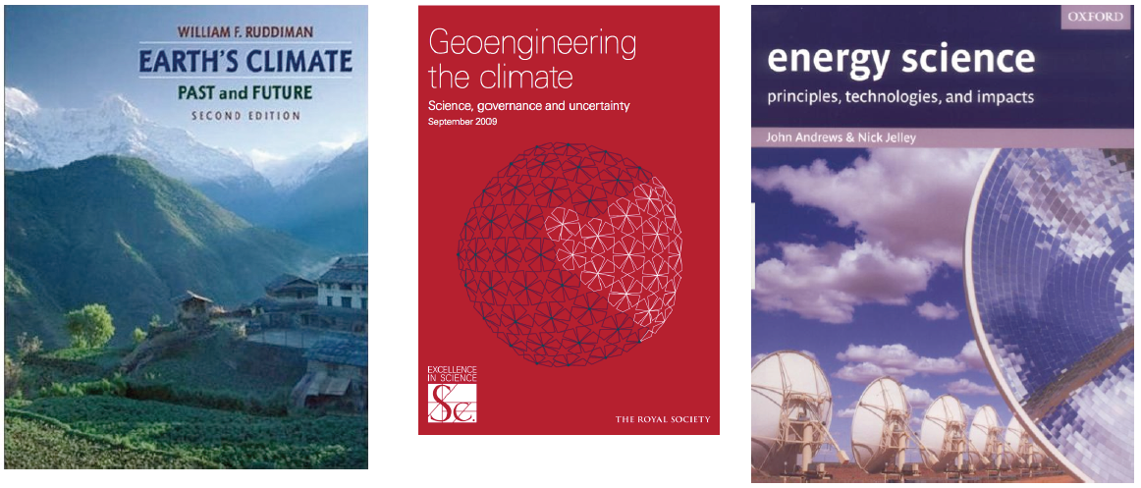
Overzicht van de eerste lezing
Waar gaat deze cursus over?
Logistieke details
- Boeken die nuttig kunnen zijn
- Huiswerk: elke week; inleveren tijdens volgend college
- Website: presentaties, huiswerk, achtergrond-informatie
- Dictaat en handouts
Wat is energie?
Persoonlijke benadering
Meeneem-tentamen
Deze boeken zijn niet perse nodig, maar geven goede achtergrond informatie

Slide 3
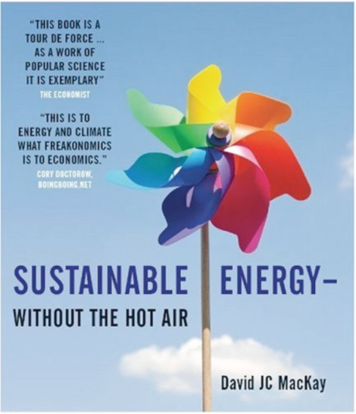
Inhoud
Jo van den Brand
  Email: jo@nikhef.nl URL: www.nikhef.nl/~jo/energie
  0620 539 484 / 020 598 7900, Kamer T2.69
Gideon Koekoek
  Email: gkoekoek@nikhef.nl
Dictaat
  Werk in uitvoering
Boeken
  Energy Science, John Andrews & Nick Jelley
  Sustainable Energy – without the hot air, David JC MacKay
  Elmer E. Lewis, Fundamentals of Nuclear Reactor Physics
Inhoud van de cursus
    Week 1 Motivatie, exponentiële groei, CO2 toename, broeikasteffect, klimaat
    Week 2 Energieverbruik: transport, verwarming, koeling, verlichting, landbouw, veeteelt, fabricage
    Week 3 Energie, thermodynamica
    Week 4 Entropie, enthalpie, Carnot, Otto, Rankine processen, informatie
    Week 5 Energiebronnen: fossiele brandstoffen (olie, gas, kolen), wind, zon (PV, thermisch, biomassa), waterkracht, geothermisch
    Week 6 Fluctuaties: opslag (batterijen, water, waterstof), transport van energie, efficientie
    Week 7 Kernenergie: kernfysica, splijting
    Week 8 Kernenergie: reactorfysica
    Week 9 Kernenergie: maatschappelijke discussie (risico’s, afval), kernfusie
    Week 10 Energie: scenario’s voor Nederland, wereld, fysieke mogelijkheden, politiek, ethische vragen, economische aspecten
Gratis te downloaden
With thanks to dr. Stefan Hild, University of Glasgow

Slide 4
Aard van de cursus
De cursus verschilt iets van de standaard fysica college’s
De meeste fysica die we nodig hebben is eenvoudig. Zaken blijken toch complex te zijn als we alle interdisciplinaire aspecten (techniek, scheikunde, aardwetenschap, etc.) in beschouwing nemen
We zullen leren om goede schattingen te maken op basis van eenvoudige berekeningen. We beoordelen ook de betrouwbaarheid van de schattingen
We zullen de discussie over ethische, economische en politieke aspecten van het onderwerp niet uit de weg gaan
Het is college is helemaal nieuw: jullie zijn proefkonijnen (excuses…)
  Geef aub feedback: te snel of te langzaam, vergeten aspecten, niet objectief
  Laten we het college verbeteren!
Energie en duurzaamheid zijn belangrijke en actuele onderwerpen van discussie. Het gaat ons allemaal aan. Een wetenschappelijke benadering kan bijdragen tot het vinden van realistische oplossingen. We trachten om ons de komende weken te verdiepen in de feiten, zodat we op een verantwoordelijke manier de zaak benaderen en zinnige oordelen kunnen vormen.

Slide 5
Een snelle quiz
Het soort vragen dat we willen beantwoorden…

Slide 6
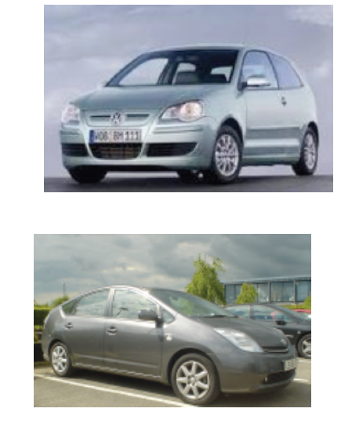
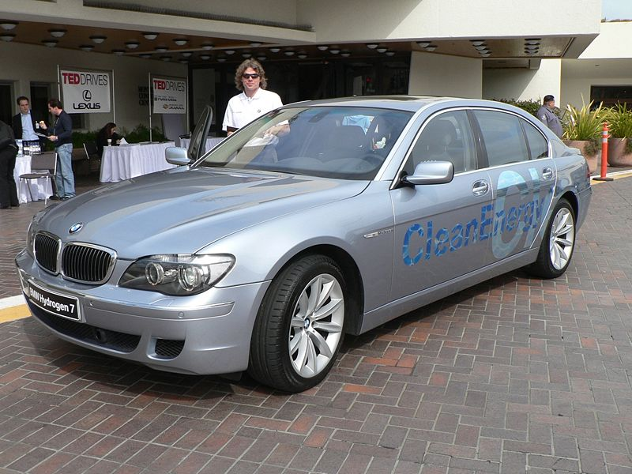
Welke auto is het meest energie -efficient?
Toyota Prius (hybrid)
Waterstof/brandstofcel BMW
Mijn 10 jaar oude Saab 9.5
Een VW Polo (Blue motion)
Notes:
Polo 1.2 TDI, 1:30
Prius Hybrid, Urban, 1:27
Saab 9.5: 1:10
BMW: 13.9 L/100 km for gasoline (petrol) and 50 L/100 km for hydrogen
gasoline (petrol) yielding 34.6 MJ/L and liquid hydrogen yielding 10.1 MJ/L
170 l tank, goed voor 200 km. Koeling kost 1/3 van de brandstof (20 K, -253 C)
Tank half leeg na 10-12 dagen
Fuel cells: 14 l per 100 km

Slide 7

Global warming
Global warming bestaat niet. Feitelijk wordt de planeet steeds kouder
Global warming bestaat, maar wordt niet door menselijke activiteit veroorzaakt
Global warming bestaat en wordt door menselijke activiteit veroorzaakt
Global warming bestaat niet. Binnen de meetnauwkeurigheid blijft de oppervlakte-temperatuur van de Aarde constant

Slide 8
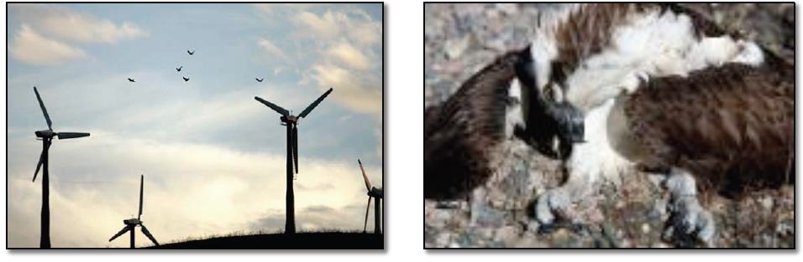
Vogels en windmolens
Welke van de volgende drie mogelijkheden is de meest waarschijnlijke doodsoorzaak van vogels:
Doodgereden door een auto
Opgegeten door een kat
Een klap krijgen van een van de draaiende bladen van een windmolen

Slide 9
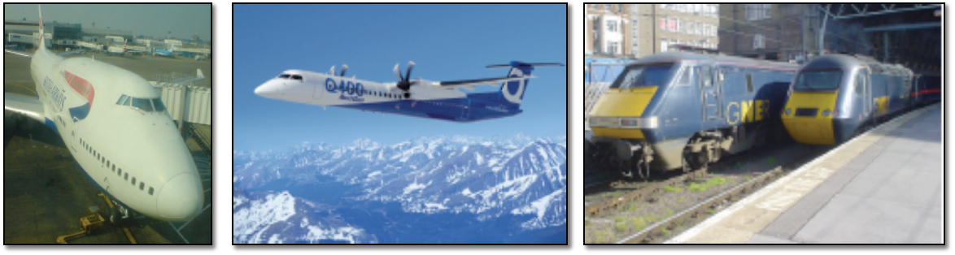
Transport
Wat is de duurzaamste manier om van Amsterdam naar Parijs te gaan?
Een groot vliegtuig (jet met >300 passagiers)
Een kleine turbo-prop vliegtuig (80 passagiers)
Trein
Auto

Slide 10
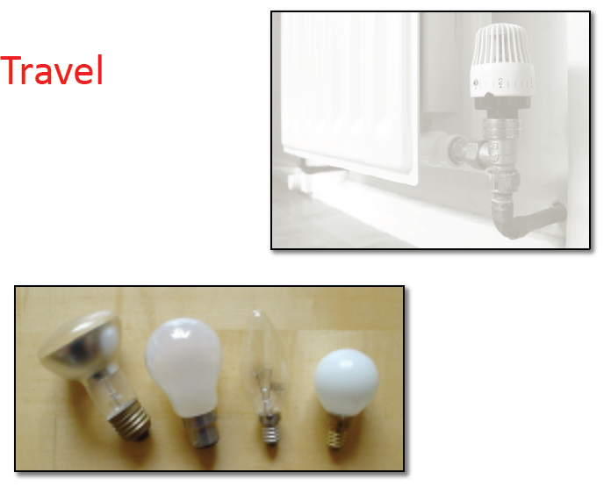
Energieconsumptie
Wat vormt de grootste energieconsumptie in het leven van een gemiddelde Nederlander?
Voedsel
Transport en reizen
Verwarming
Elektriciteit

Slide 11
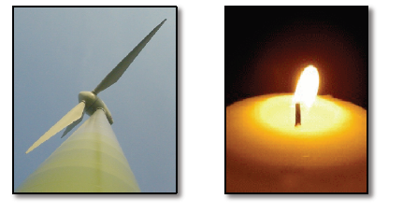
Wat is energie?
Een fysische grootheid die beschrijft hoeveel arbeid er door een kracht kan worden verricht.
Energie kan niet `geproduceerd’ worden, we kunnen energie slechts omzetten van de ene vorm naar de andere
  Bijvoorbeeld een slinger: kinetische energie gaat over in potentiele energie en vice versa
Verschillende vormen van energie
  Mechanische energie
  Chemische energie
  Elektrische energie
  Thermische energie
Voorbeeld – een windmolen: mechanische energie van de luchtmoleculen wordt omgezet in elektrische energie
Voorbeeld – een kaars: chemische energie van de was wordt omgezet in thermische energie van de luchtmoleculen rond de vlam

Slide 12
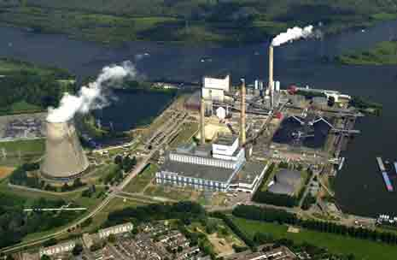

Omzetten van energie
Vaak wordt gesteld dat 1 kWh elektrische energie equivalent is aan 2.5 kWh olie (chemische energie)
Deze conversiefactor is gebaseerd op het feit dat een standaard elektriciteitscentrale (efficientie van 40%) 2.5 kWh olie nodig heeft om 1 kWh elektriciteit te produceren
Uiteraard werkt deze conversiefactor niet in beide richtingen
  We hebben waarschijnlijk 5 kWh elektrische energie nodig om chemisch 2.5 kWh aan olie te syntheseren
Vergelijkbare voorbeelden kunnen bedacht worden voor alle combinaties tussen thermische, mechanische, elektrische en chemische energie
Het boek van MacKay gebruikt 1:1 voor alle conversies, tenzij uitdrukkelijk anders vermeld
Sinds 2001 is 3 miljoen ton biomassa ingezet om groene stroom te produceren in de Amercentrale in Geertruidenberg, genoeg voor ruim anderhalf miljoen huishoudens
http://www.duurzameenergiethuis.nl/energie/essent-met-amercentrale-mijlpaal-bereikt-met-bijstoken-biomassa-3406.html
Reken dit eens na

Slide 13
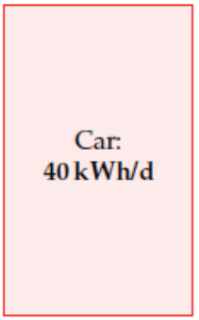
Nuttige relaties, eenheden
Onze standaard eenheid voor energie zal de kWh (kilowatt-uur) zijn
Soms gebruiken de Joule (1 J = 1 Ws)
Onthoud: vermogen is energie per tijdseenheid. De logische eenheid is kW
Wij gebruiken echter (in navolging van MacKay) kWh/dag
  We willen al onze energieproductie en energieconsumptie in betekenisvolle getallen uitdrukken
  Getallen die we kunnen onthouden en die met elkaar in relatie staan
  Met kWh/dag krijgen we eenvoudige getallen (tussen 1 en 100) voor de energieconsumptie van de gemiddelde Nederlander per dag
  Voorbeeld: de energieconsumptie voor autorijden blijkt 40 kWh/dag te zijn
MacKay ontwikkelt een soort balans: consumptie versus productie (duurzaam)
  Hierbij laat hij economische overwegingen grotendeels buiten beschouwing
Wat zullen we ontdekken voor Nederland?
  Kunnen we in principe onze levensstijl handhaven, maar dan op een duurzame wijze
  We kijken hierbij even niet naar economische en andere aspecten
Auto
40 kWh/d

Slide 14
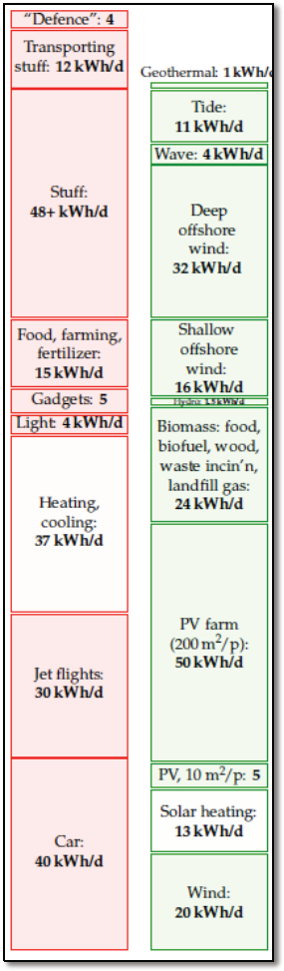
Voorlopige belans
Wat zullen we ontdekken voor Nederland?
Scenario A
  Mooie uitkomst, we kunnen duurzaam leven
  Bestudeer de economische, sociale en millieukosten
  Wat verdient de meeste R&D activiteit
  Als we het goed aanpakken, komt er geen energiecrisis
Scenario B
  Economie van duurzame energie is irrelevant
  Er is gewoonweg niet genoeg duurzame energie
  We kunnen onze huidige levensstijl niet voortzetten
  Er is massieve verandering op komst
MacKays resultaat voor de UK
A
B
Totale mogelijke duurzame productie
Totale mogelijke duurzame productie
Totale
consumptie
Totale
consumptie

Slide 15
Voorlopige belans
Wat zullen we ontdekken voor Nederland?
Scenario A
  Mooie uitkomst, we kunnen duurzaam leven
  Bestudeer de economische, sociale en millieukosten
  Wat verdient de meeste R&D activiteit
  Als we het goed aanpakken, komt er geen energiecrisis
Scenario B
  Economie van duurzame energie is irrelevant
  Er is gewoonweg niet genoeg duurzame energie
  We kunnen onze huidige levensstijl niet voortzetten
  Er is massieve verandering op komst
MacKays resultaat voor de UK
A
B
Totale mogelijke duurzame productie
Totale mogelijke duurzame productie
Totale
consumptie
Totale
consumptie

Slide 16
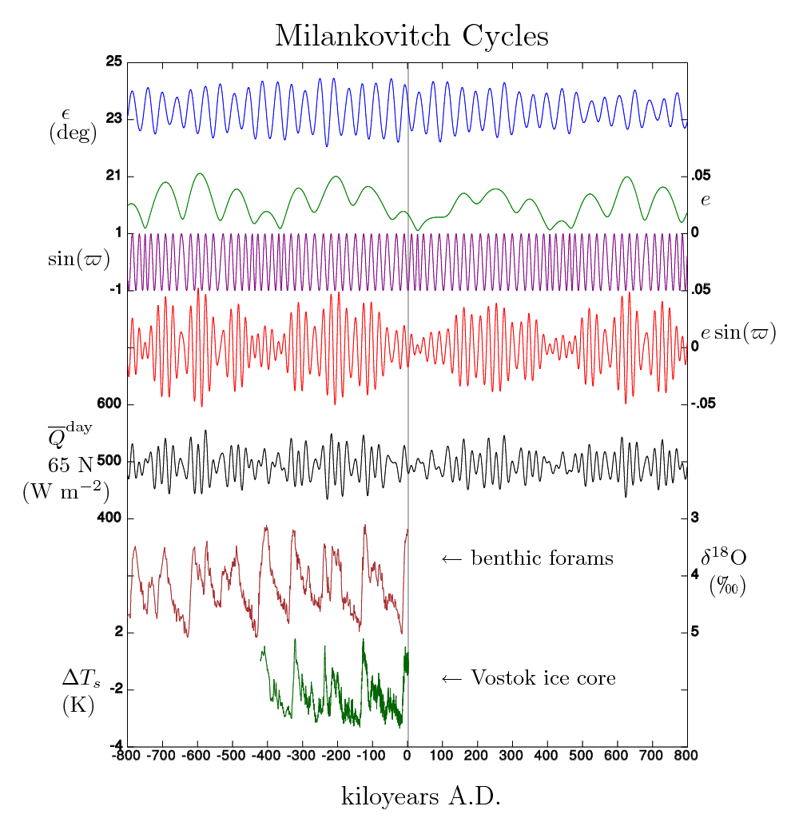
Motivatie
Klimaatmodellen en broeikasgassen
  0-dimensionaal klimaatmodel
  Broeikasgassen
  Klimaat respons
  Terugkoppeling in klimaatsystemen
Wat is klimaat?
  “Klimaat is wat je verwacht, het weer is wat je krijgt”
  Definitie van Intergovernmetal Panel on Climate Change (IPCC):
    Klimaat is gedefinieerd als “gemiddeld weer”, als de statistische beschrijving in termen van het gemiddelde en de veranderlijkheid van relevant grootheden over een periode van maanden tot duizenden of miljoenen jaren. De klassieke periode is 30 jaar en is gedefineerd door de World Meteorological Organization. Deze grootheden zijn meestal oppervlakte variabelen als temperatuur, neerslag en wind.

Slide 17
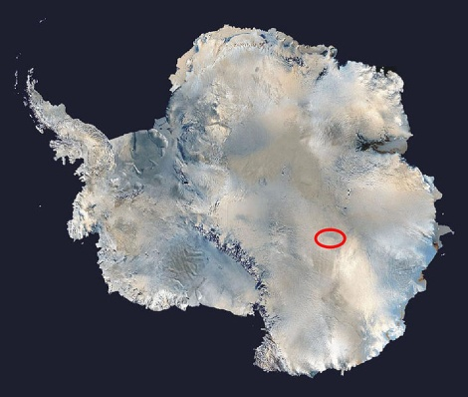
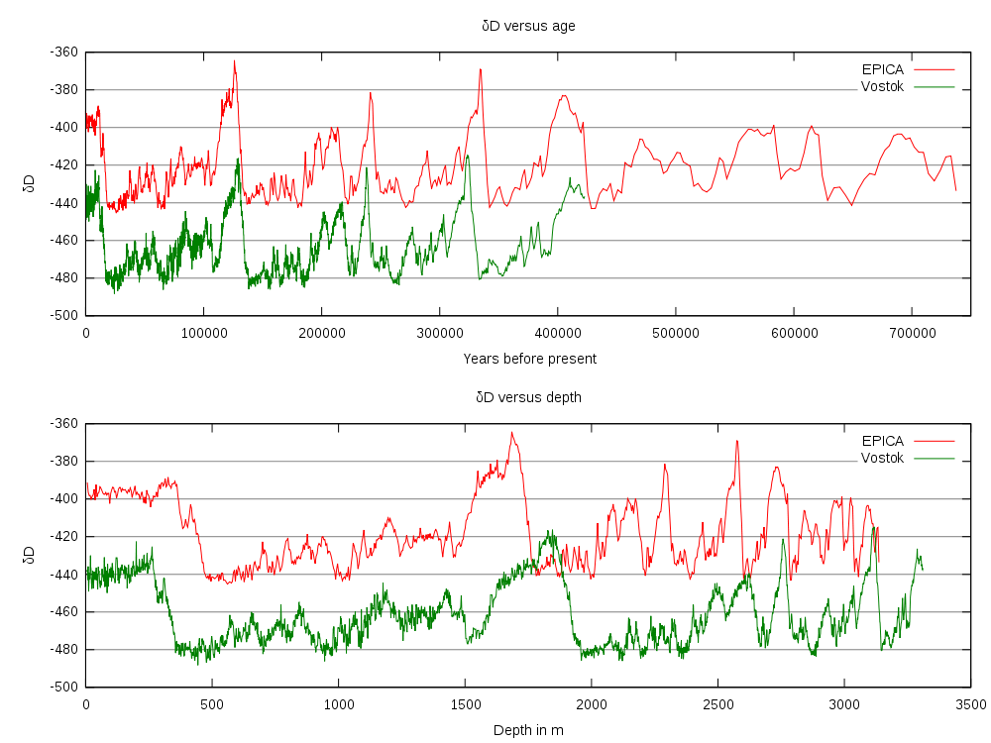

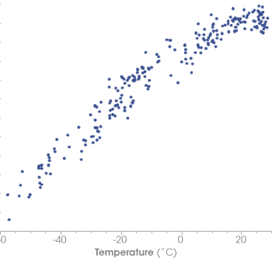

Boorkernen Zuidpool
Vostok Station
  Sovjet Unie
  Diepte tot 3623 m
  Informatie over de laatste 414.000 jaar (ringen)
  Terugkoppeling in klimaatsystemen
  CO2, CH4, Beryllium-10
  Temperatuur uit δ¹⁸O
  Hoeveelheid neerslag uit laagdikte
EPICA
  EU Project voor Ice Coring
  Laatste 890.000 jaar

Slide 18
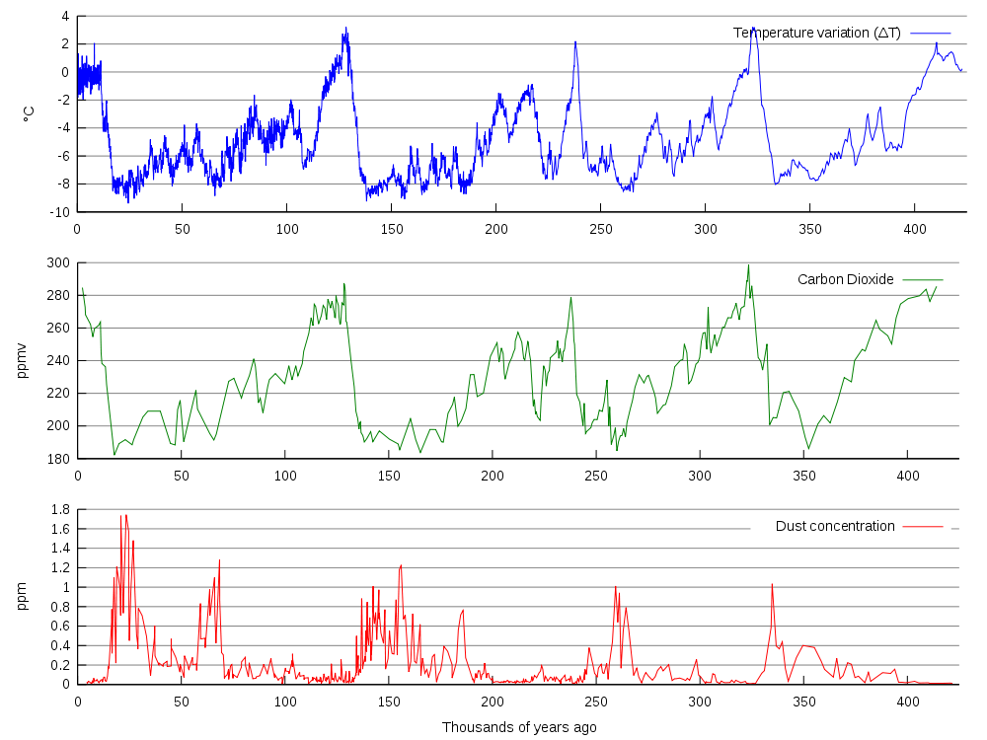
Boorkernen Zuidpool
Resultaten
  CO2, CH4, Beryllium-10
  Temperatuur uit δ¹⁸O
  Duidelijke correlatie tussen CO2 (ppmv) en temperatuur

Slide 19
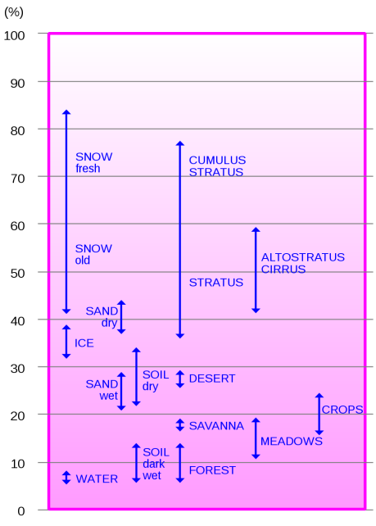



0-dimensionaal klimaatmodel
De Aarde absorbeert energie die door de Zon wordt uitgestraald
  De Aarde straalt ook energie uit naar het Heelal
De energie die de Aarde van de Zon absorbeert is
De Aarde zendt energie uit volgens de wet van Stefan-Boltzmann
albedo
Straal Aarde
Zonneconstante
temperatuur
Aardoppervlak
Stefan Boltzmann
constante
emissivity

Slide 20
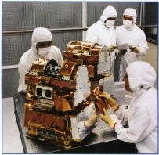
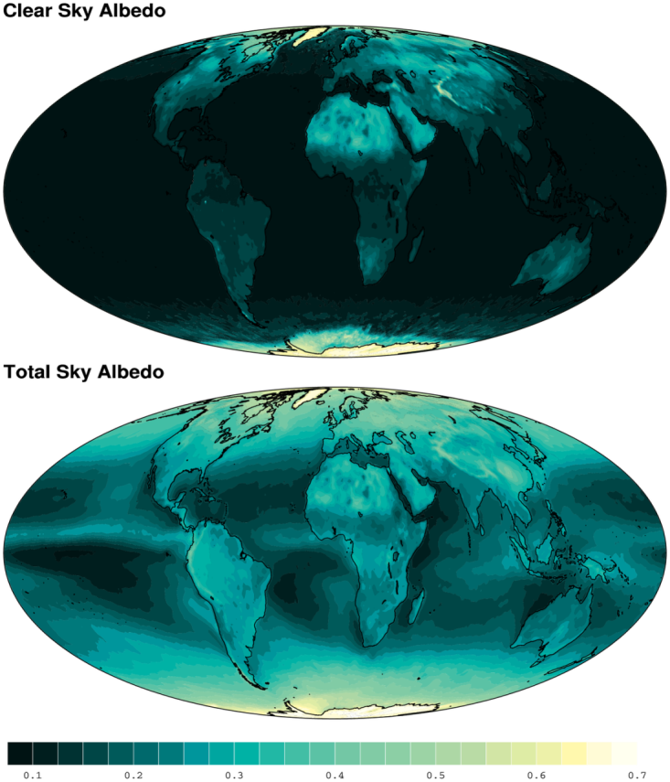
0-dimensionaal klimaatmodel
Bereken de temperatuur van de Aarde
  Beschouw evenwichtstoestand
Gebruik parameters
  Albedo van Aarde = 0.3
  Zonneconstante = 1367 W/m²
  Straal van Aarde = 6.371 x 10⁶ m
  Stefan Boltzmann constante = 5.67 x 10⁻⁸ J/(K⁴m²s)
  Effectieve emissiviteit = 0.612
Gemiddelde temperatuur wordt dan 285 K of 15 ºC
  De waarde van IPCC is 255 K of -18 oC voor ε = 1
http://daac.gsfc.nasa.gov/giovanni/
http://gdata1.sci.gsfc.nasa.gov/daac-bin/G3/gui.cgi?instance_id=CERES

Slide 21
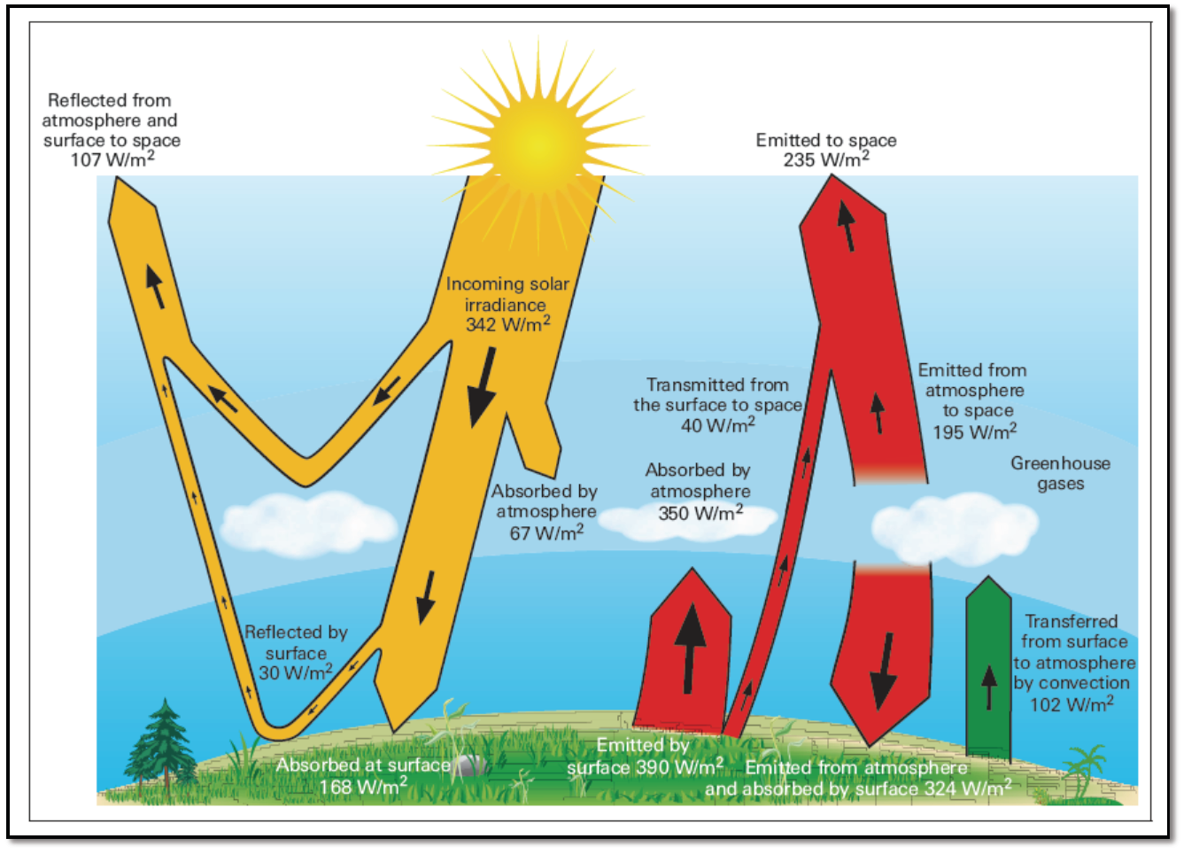
Een gedetailleerd beeld

Slide 22
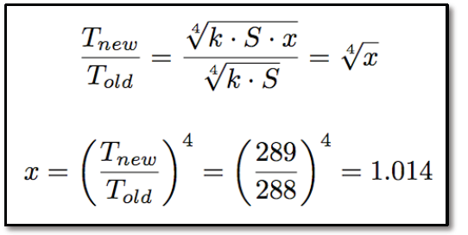
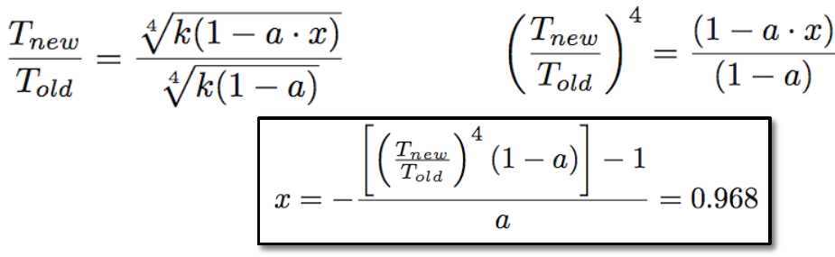
0-dimensionaal klimaatmodel
Wat gebeurt er met de temperatuur als parameters veranderen?
Met hoeveel procent moeten de parameters veranderen om de temperatuur 1 ºC te laten stijgen?
Een 1.4% toename van de Zonneconstante of afname van de effectieve emissiviteit veroorzaakt een temperatuurstijging van 1 ºC
Een 3.2% afname van de albedo leidt tot een stijging van 1 ºC

Slide 23
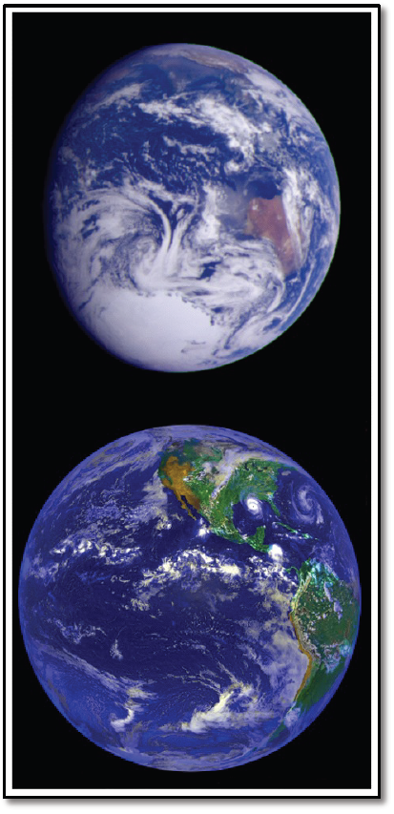
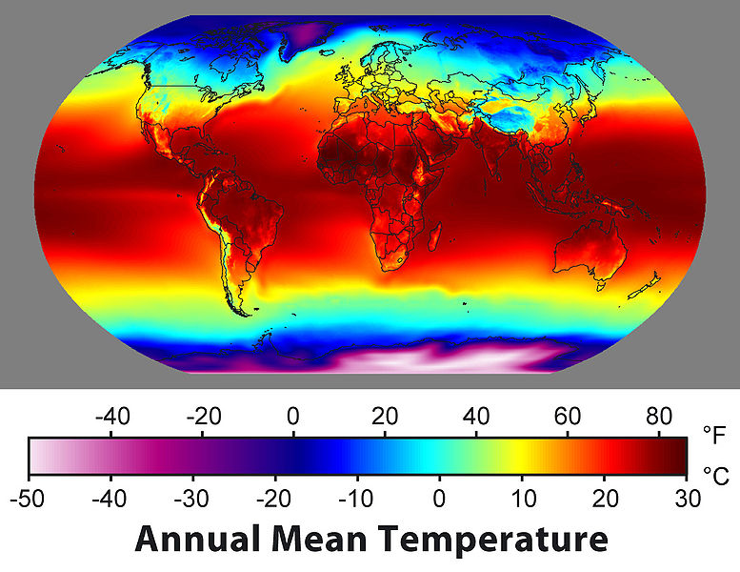
Beperkingen van ons klimaatmodel
De Aarde is niet homogeen. Het model verwaarloost effecten van
  Latitude (hoekafstand tot Evenaar)
  Oceanen, landmassa’s
  Wolken
  Etc.
Het model negeert volledig elk energietransport binnen de Aarde en haar atmosfeer

Slide 24
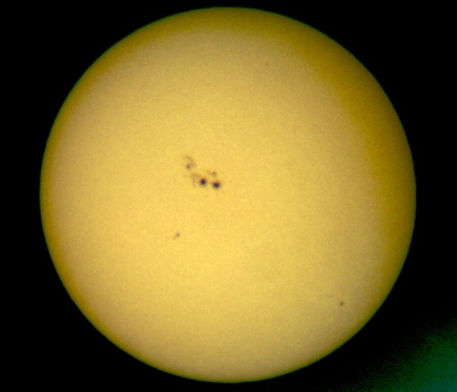
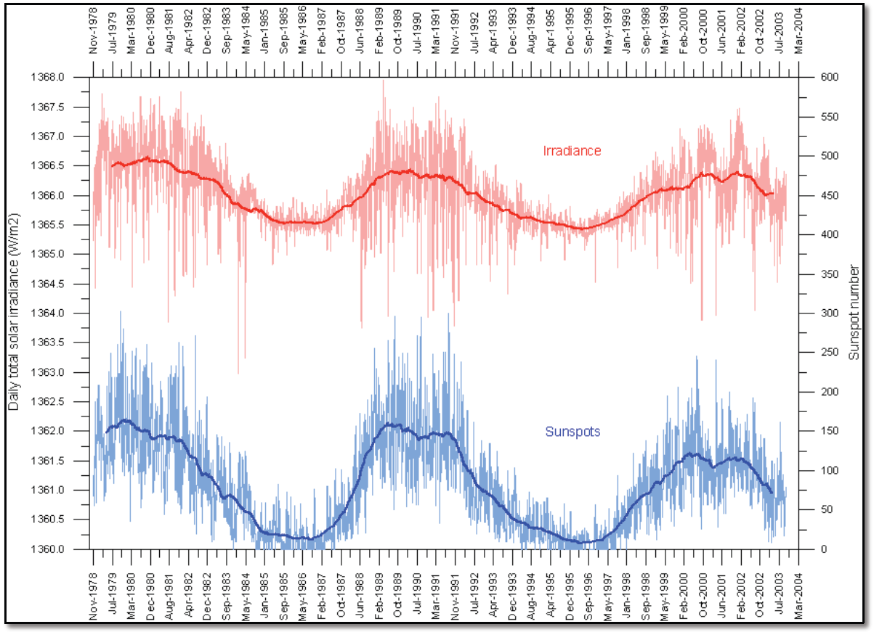
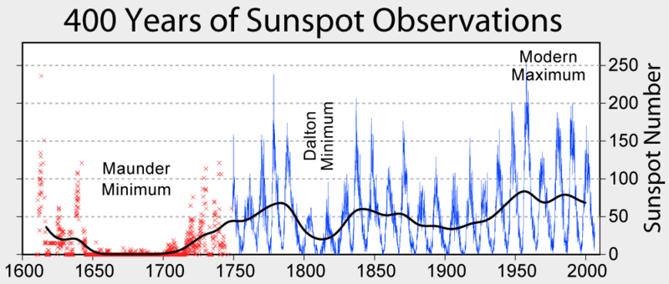
Zonneconstante
Er is een verband tussen Zonneconstante en het aantal Zonnevlekken (typisch 0.1%)
  Polen van magneetvelden
  Temperatuur 3000 – 4500 K (normaal 5780 K)
  11 jaar cyclus

Slide 25



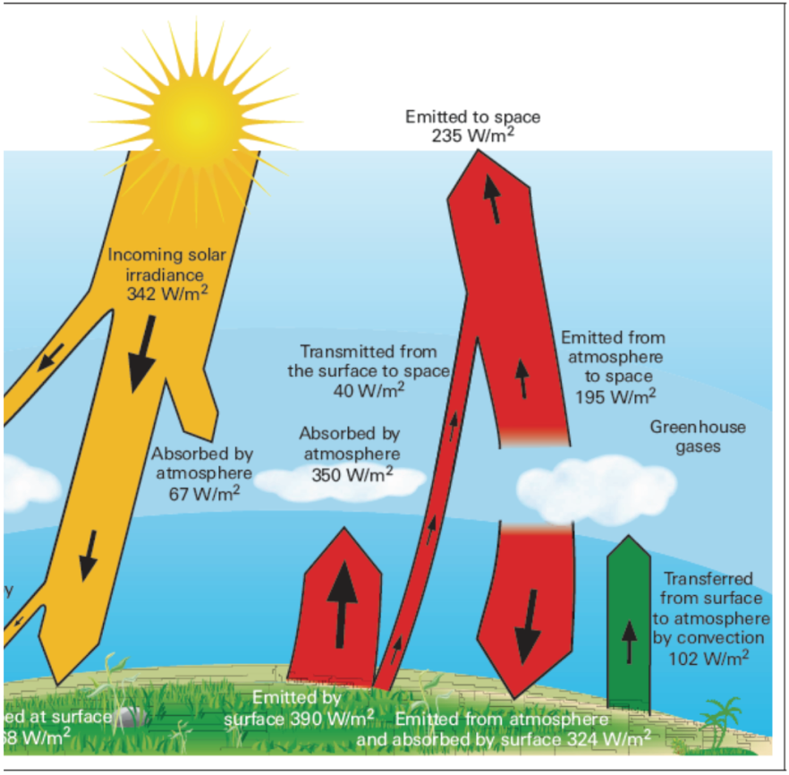
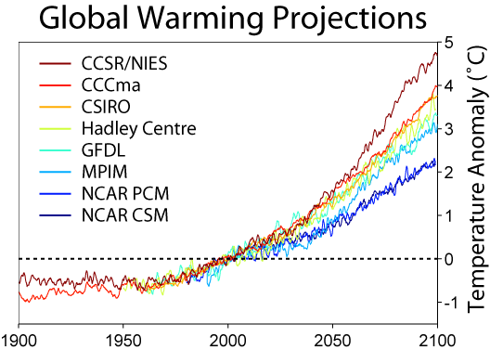
Emissiviteit
De emissiviteit verandert met de bewolking en de concentratie aan broeikasgassen
De belangrijkste broeikasgassen zijn
  Waterdamp (36 – 70%)
  Kooldioxide (9 – 26%)
  Methaan (4 – 9%)
  Ozon (3 – 7%)
De meest voorkomende gassen in de atmosgeer, stikstof en zuurstof, absorberen en emiteren geen thermische infraroodstraling
Aarde ontvangt UV, zichtbaar en IR straling
Aarde zendt uit in verre IR
Inbalans 0.85 ±0.15 W/m²

Slide 26
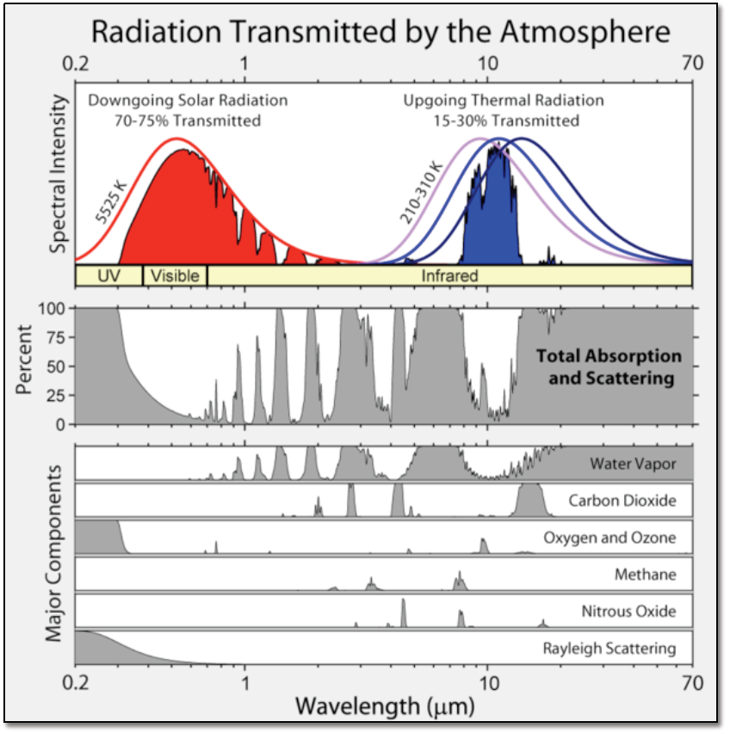
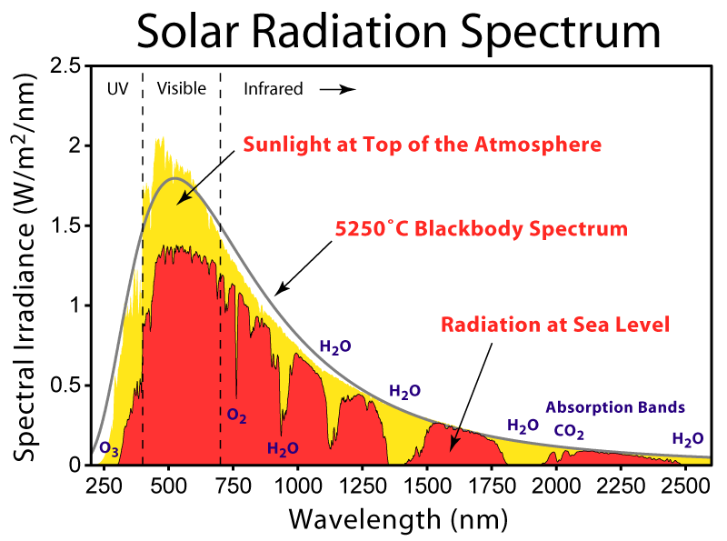
Broeikasgassen
Fysica van moleculaire vibraties bepaalt het gedrag van deze gassen
  Dat zouden we kwantummechanisch kunnen beschrijven (maar dat is een ander college…)
Er zijn sterkte absorptiebanden in het infrarood

Slide 27
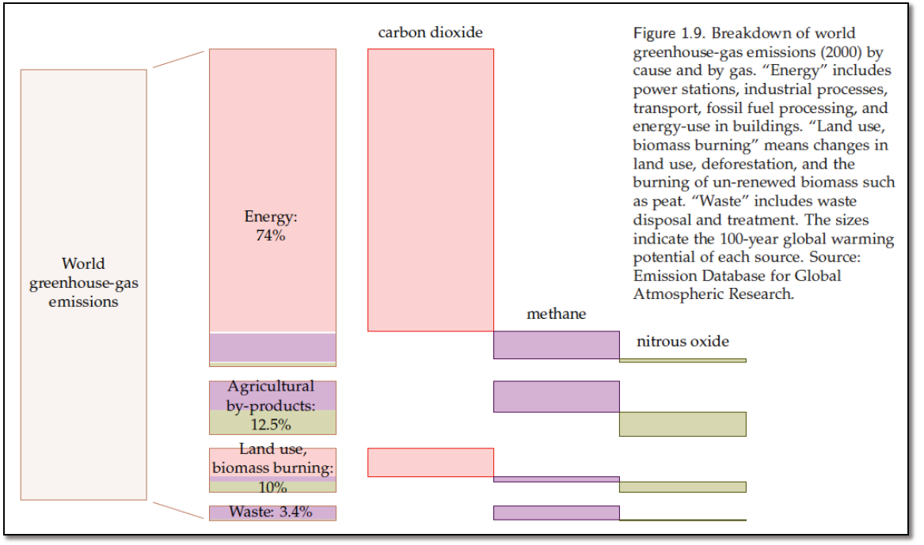
Broeikasgassen
Kooldioxide is het dominante broeikasgas

Slide 28
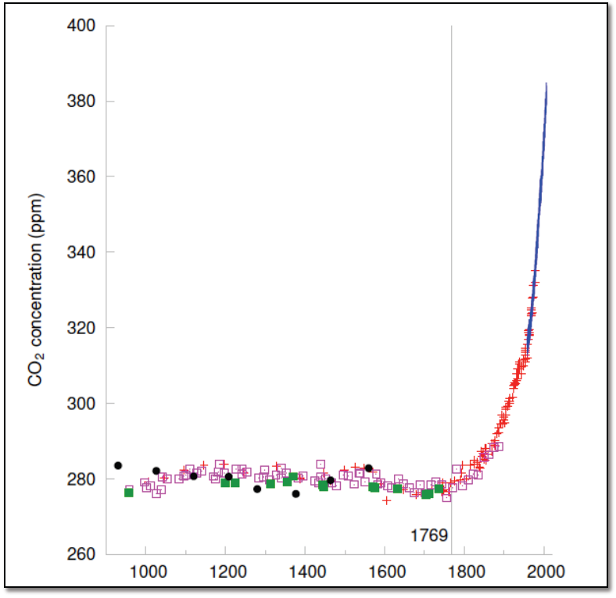
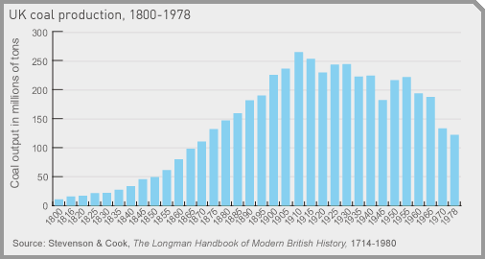
Kooldioxide concentratie
Kooldioxide in de atmosfeer
  Parts per million
  Lucht opgesloten in ijs-boorkernen
  Directe metingen in Hawaii
De verticale lijn geeft het jaar aan waarin de stoommachine gepatenteerd werd
  James Watt, 1769
  Start van de industriele revolutie
De productie van steenkool kwam toen ook op gang
  En de CO₂ uitstoot

Slide 29
Kooldioxide concentratie
Wie is er verantwoordelijk?
  Huidige emissie per continent
  Huidige emissie per land
  Historische emissies
Stel uzelf de volgende vragen
  Geven de figuren dezelfde impressie?
  Kun je de presentatie zo doen, dat je de gewenste indruk overbrengt?
Equivalente hoeveelheden CO₂
  Niet alle gassen hebben dezelfde eigenschappen
  Equivalent betekent dat ze hetzelfde globale opwerk-effect hebben over een periode van honderd jaar als CO₂
Persoonlijk maken
  In het jaar 2000 was de emissie 34 miljard ton CO₂ equivalent
  Wereldpopulatie 6 miljard
  Gemiddeld 5.5 ton CO₂e per jaar per persoon

Slide 30
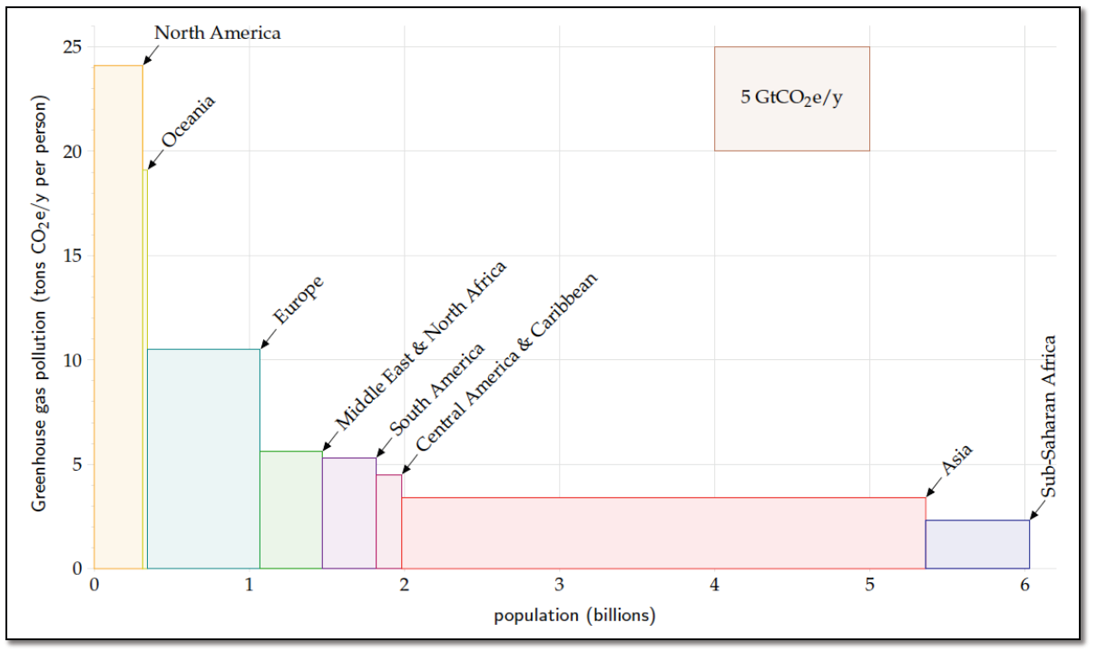
CO₂ emissie per continent
Merk op
  Aantal inwoners op horizontale as
  Emissie per persoon per jaarop verticale as

Slide 31
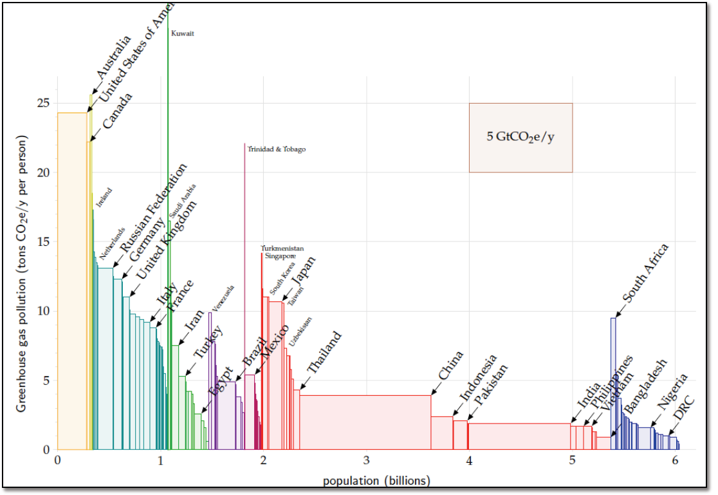
CO₂ emissie per land
Merk op
  Hoger Bruto Nationaal Product correleert met hogere emissie
  China, India zijn lager dan het wereld gemiddelde
  Veel van onze producten worden daar gefabriceerd

Slide 32
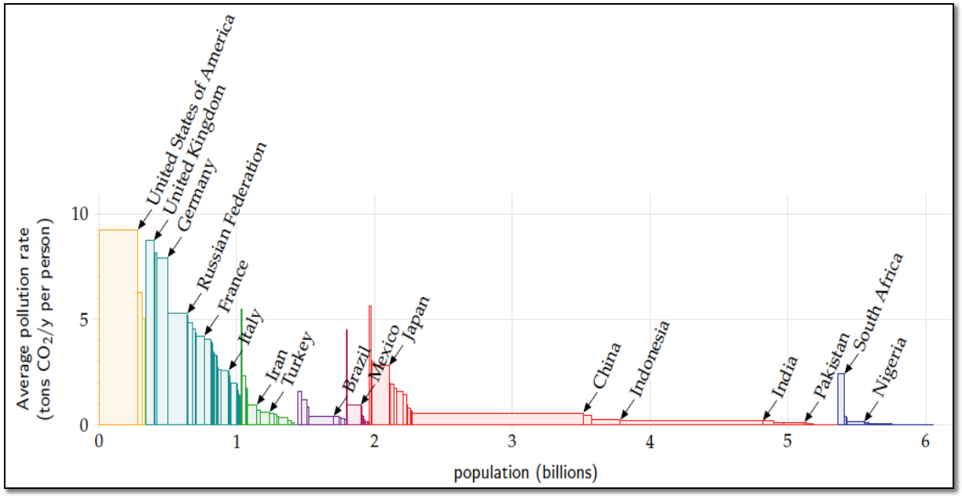
CO₂ emissie historisch
Merk op
  Historisch cumulatieve emissies
  Kooldioxide blijft 50 tot 100 jaar in de atmosfeer
  De vervuiler betaalt?
    Wie begint?
    Wie is het rijkst?

Slide 33
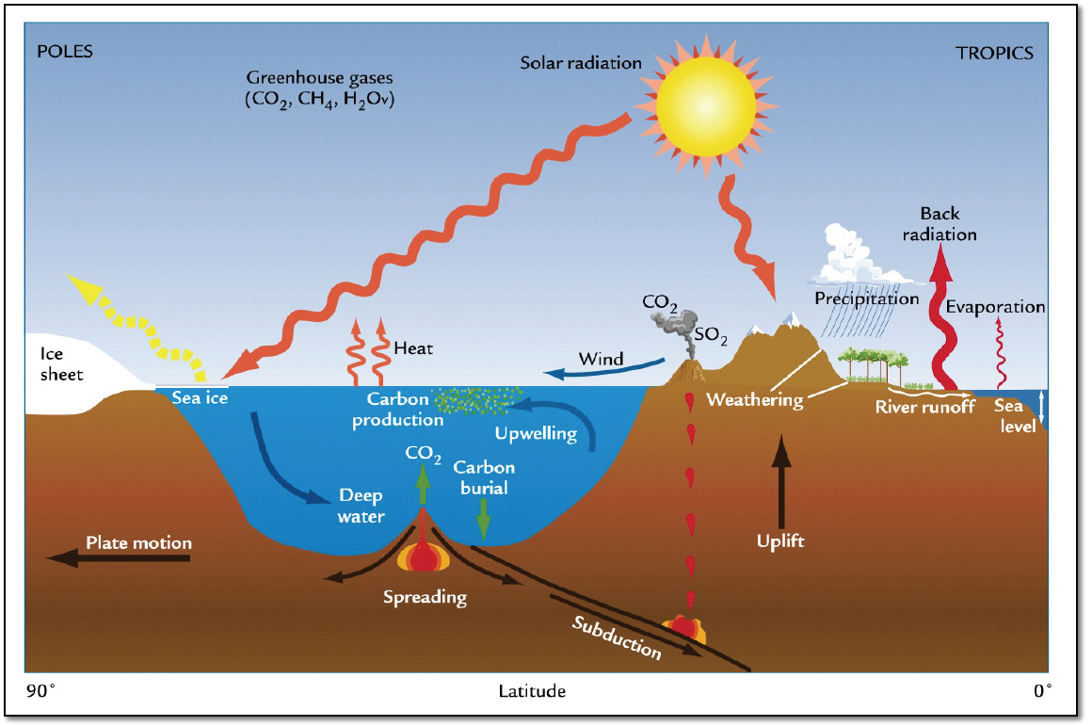
Klimaat: belangrijke processen
Klimaatmodellen zijn complex
  Relatief jonge tak van wetenschap
Tectonische processen
  Interne warmte van Aarde heeft effect op continenten
Baan van de Aarde
  Seizoenen, latitude
Sterkte van de Zon
Anthropogene effecten
  Mens en klimaat

Slide 34
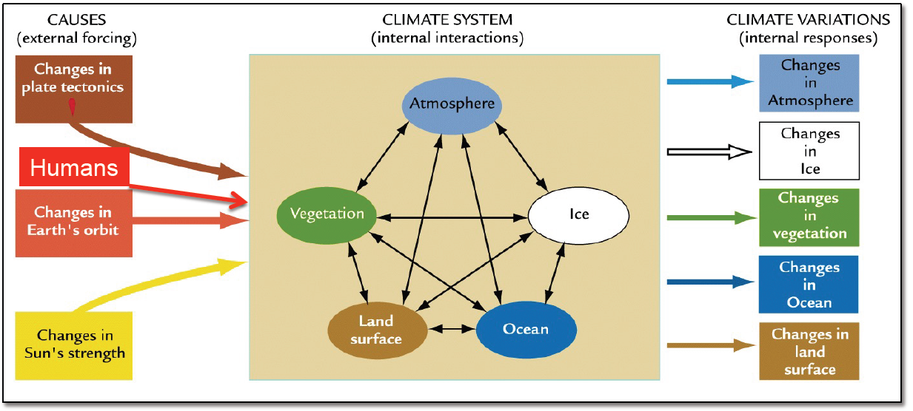
Krachten en response
Reduceer complexiteit
  Een klein aantal factoren leidt tot klimaatverandering
  Deze factoren zorgen voor interactie tussen de interne componenten van het klimaatsysteem
  Het resultaat is een meetbare verandering: klimaatrespons

Slide 35
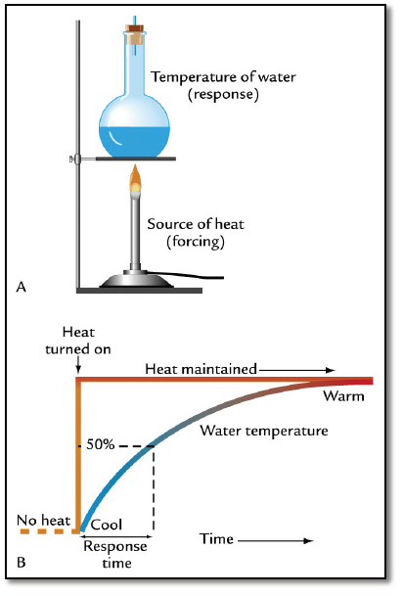
Respons-tijd
De respons is niet instantaan
Verschillende systemen hebben verschillende responsetijden
Voorbeeld: een Bunsen burner
Responsetijd hangt af van
  Hoeveelheid water
  Warmtecapaciteit van het water
  Thermische geleiding van de fles
  Beweging en menging van de verschillende delen in de fles
  Etc.

Slide 36
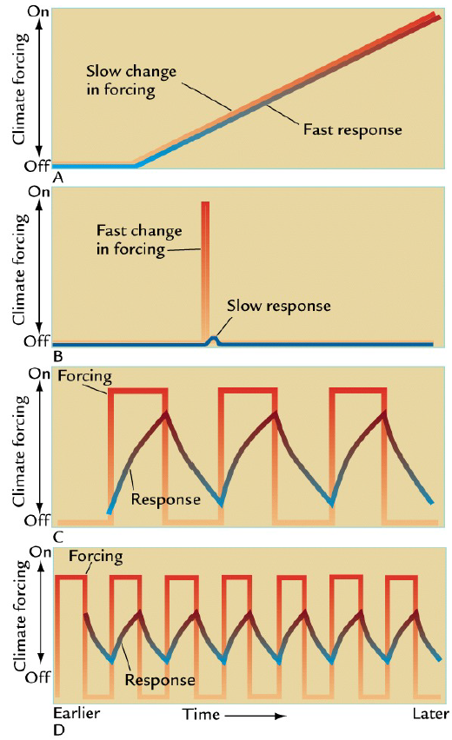
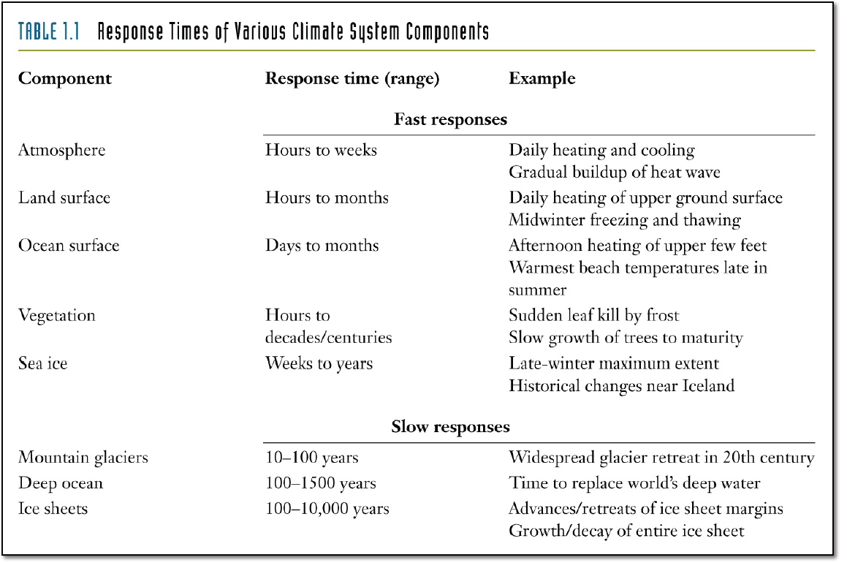
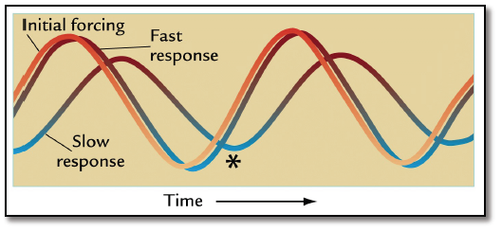
Responsetijd
Bij een korte respons-tijd kan het klimaatsysteem langzame krachten volgen
Bij een lange respons-tijd krijgen we een kleine response bij een snelle verandering in kracht
Bij ongeveer gelijke tijden voor kracht en response zijn er verschillende reacties mogelijk

Slide 37
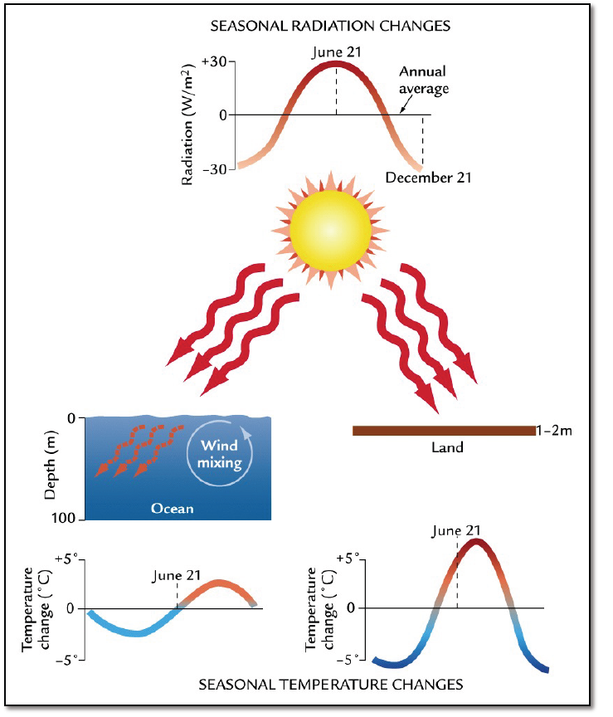
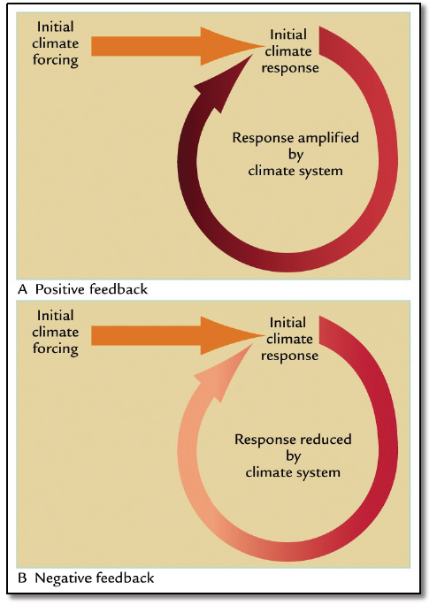
Respons en feedback
Verschillende respons op dezelfde kracht
Klimaat is complex
  Er kan terugkoppeling optreden
  Feedback kan positief of negatief zijn
  Voorbeeld: temperatuur neemt toe, de polen smelten, er wordt minder zonlicht gereflecteerd naar de ruimte, er wordt dus meer warmte geabsorbeerd, temperatuur neemt verder toe, etc.

Slide 38
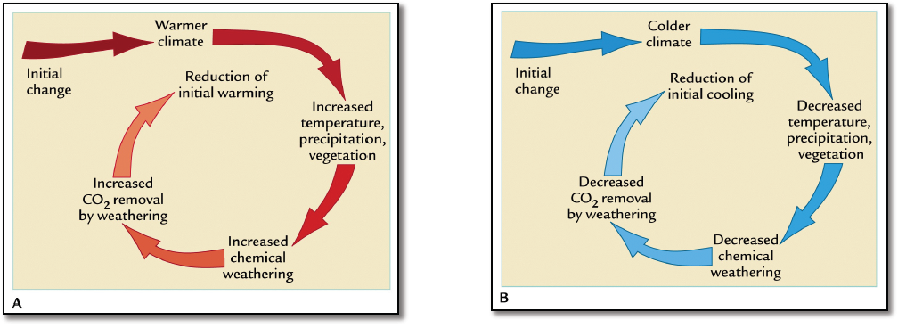
Feedback: CO₂ versus waterdamp
CO2 werkt als een thermostaat (negatieve feedback)
Deze feedback is erg traag
Waterdamp is een broeikasgas met positieve feedback
  Klimaat: opwarming
  Toename waterdamp in de atmosfeer
  Toename broeikas effect (meer straling wordt vastgehouden)
  Opwarming, etc.

Slide 39
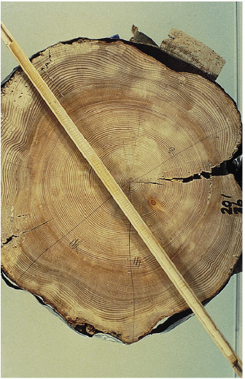
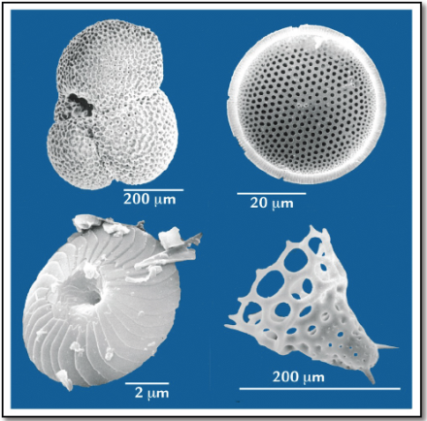
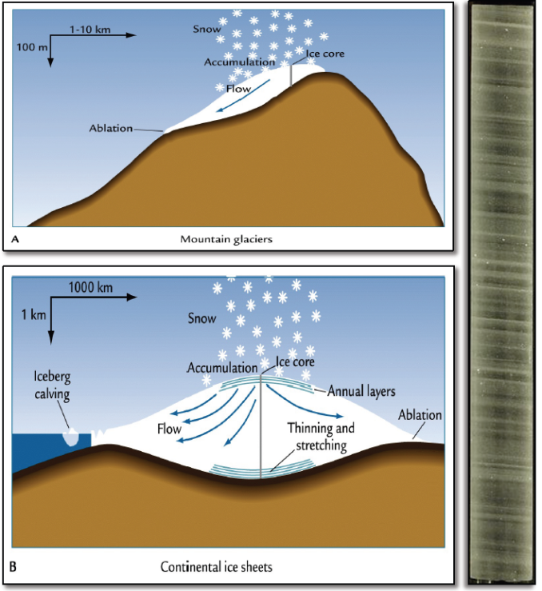
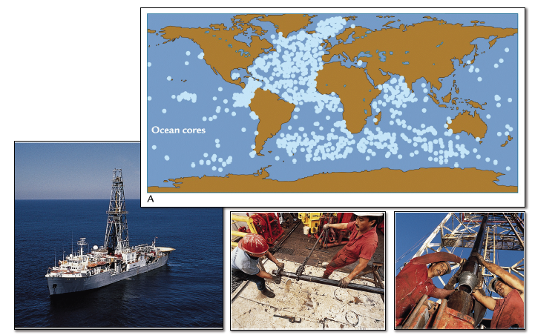
Reconstructie klimaat
Boomringen
  Temperatuur in groeiseizoen heeft sterkste invloed
  Neerslag heeft invloed
IJskernen
  Groenland en Antarctica
  Ingevroren gasbellen geven direct concentraties broeikasgassen
Sediment
  Meren, oceanen
  Koraal geeft jaarringen van CaCO₃
    Watertemperatuur
    Voeding
    Waterdiepte

Slide 40




Temperatuur
De δ¹⁸O waarde
  Verhouding van 2 isotopen zuurstof
  Correleert met watertemperatuur
    Kookpunt ¹⁸O is 0.14 ºC lager dan van ¹⁶O
    Dus verdampt ¹⁸O minder en regen bevat meer ¹⁶O
  Kan gebruikt worden bij alles waar zuurstof in zit
    Ijskernen, sedimenten (foraminifera), koralen, etc.
  Temperatuur is bekend voor de laatste 5 miljoen jaar
  Temperatuur van de Aarde was niet constant de laatste paar miljoen jaar
  De gemiddelde temperatuur varieert fors (bijna 10 ºC)
  De laatste 3 miljoen jaar waren veel kouder dan daarvoor
  De variatie in temperatuur verandert
    Langer dan 3 miljoen jaar geleden was de variatie slechts 2 ºC
    De laatste miljoen jaar waren er schommelingen tot 10 ºC
Fourier analyse
  Periodes van 100, 41, 29, 23 en 18 duizend jaar
  Milankovitsch cycli
    Eccentriciteit
    Axiale tilt
    Precessie

Slide 41

Laatste 65 miljoen jaar
  Temperatuur de laatste 65 miljoen jaar
  Niet constant
  Voor het merendeel significant warmer dan nu
  50 miljoen jaar geleden was de gemiddelde temperatuur 6 ºC warmer dan nu
  Wat is de PETM piek?
Paleocene – Eocene Thermal Maximum
  Focus van klimaatonderzoek nu
  Wat gebeurde er gedurende PETM?
    Gemiddelde temperatuurstijging met 6 ºC in 20000 jaar
    Veel soorten uitgestorven
    Veel nieuwe soorten
    Door positieve feedback (smelten van ijskappen) was de gemiddelde temperatuur op de polen tussen 10 en 20 ºC
    Door stijging zeespiegel kwamen tropische wouden onder water te staan. Er kwam veel methaan vrij, die converteerde naar CO₂ en leidde tot verdere opwarming
    Herstel was ook snel: 150.000 jaar
  De hoeveelheid CO₂ die tijdens PETM vrijkwam is ongeveer equivalent aan wat de mensheid na de industriele revolutie

Slide 42


Carboon
  Tijdens carboon is het merendeel van onze fossiele energievoorraden gevormd
  Sterke reductie van CO2 in de atmosfeer en sterke koeling
  Faint Young Sun Paradox
  De Zon wordt helderder naarmate ze ouder wordt
  In het verleden moet de concentratie broeikasgas groter zijn geweest

Slide 43

CO2 concentratie
  Voor de laatste 0.5 miljard jaar
    Concentratie kooldioxide was in het verleden inderdaad veel hoger

Slide 44


Variaties in CO2 concentratie
  Concentratie redelijk constant rond 280 ppm tussen 750 en 1750
  Sterke toename de laatste 150 jaar
  Verbranden van fossiele brandstoffen
  Industriele revolutie (stoommachine, etc.)
  Sterke correlatie met temperatuur Aarde

Slide 45

Koolstof reservoirs
  Slechts een fractie van de koolstof bevindt zich in de atmosfeer of in de vegetatie
  Enorme reservoirs van koolstof ten opzichte van onze CO₂ emissie van 34 Gte/jaar
  Oceanen
  Sedimenten en gesteente
Waarom is de CO₂ uitstoot door de mensheid belangrijk?

Slide 46

Koolstof uitwisseling
  Trage uitwisseling tussen de koolstof reservoirs
  Voorbeeld: tijdconstante diepe oceaan: 38.000 Gt / 37 Gt/j = 1000 jaar
  Vergelijk dit met de CO₂ emissie van 34 Gte/jaar
  Kooldioxide emissie door mensheid is belangrijke bijdrage
Stel dat iedereen evenveel uitstoot als de gemiddelde Nederlander
  NL = 13 tCO2e per jaar
  7 miljard mensen: 91 Gt/jaar
  USA: 168 Gt/jaar
  In 2100: 15 miljard mensen
  In 2100: 300 Gt/jaar!

Slide 47


Klimaatvoorspellingen
  Voorspelling voor eind 21ste eeuw
  Aanname “business as usual” (continue economische groei en groei in CO₂ uitstoot)
  United Nations Framework Convention on Climate Change
    8 verschillende modellen

Slide 48



Duurzaamheid
  Aspecten van een duurzame oplossing
  Bereiken van een situatie met stabiel evenwicht
  Exponentiële groei
    2011: 6.9 miljard mensen
    Groei-index 1.092%
    Verdubbelingstijd: deel 70 door 1.092 = 64 jaar
    Komt redelijk overeen met data in figuur
    Is deze groei (te) groot? Wenselijk? Duurzaam?
  Eenvoudige oefeningen
  Neem aan dat we “duurzaam blijven groeien”
  Wanneer is de dichtheid 1 persoon per m²?
  Wanneer is het gewicht van alle mensen evenveel als het gewicht van de Aarde?

Slide 49


Duurzaamheid
  Energie consumptie
  1 exa joules = 10¹⁸ J
  Consumptie aardolie
    80 miljoen vaten (barrels) per dag
    1 barrel is ongeveer 159 liter olie
    Groei-index 3.8% voor periode 1940 – 2006
    Verdubbelingstijd: deel 70 door 3.8 = 18 jaar
  Verdubbelen
  Fabel van het schaakbord: 1, 2, 4, 8, 16, 32, …
  Bij verdubbelen (bijvoorbeeld van 16 naar 32) komt er meer bij (16), dan ALLES wat er tot dan toe gebruikt is (1 + 2 + 4 + 8)
Interessant is de competitie tussen een exponentiële functie en een eindige voorraad (niet echt…)

Slide 50



Aardolie
  Marion King Hubbert (Shell)
  Voorspelde in 1956 dat de piekproductie van olie in de USA in 1969 zou plaatsvinden
  De piekproductie was in 1970
  Daarna moest de USA steeds meer olie gaan importeren
  World Coal Association
    Aangetoonde reserves voor steenkool, olie en gas zijn 118, 46 en 59 jaar
      Reserves worden fout ingeschat
      Dat is bij de huidige consumptie
      Laatste vat moeilijker te winnen dat het eerste
  Rapportage reserves
  ExxonMobil (2002)

Slide 51



Voorspellingen aardolie
  Legio modellen (zie peakoil Wikipedia)
  Department of Energy (DOE) USA in 2005: Hirsch report
  Binnen 10 jaar wordt piekproductie bereikt
  Nu maatregelen treffen
  Verhulst vergelijking
  Aantal op tijdstip t is N(t)
  Groeifactor r
  Maximale populatie die mogelijk is K

Slide 52


Hubbert modellen
  Exponentiële groei in competitie met eindige grondstof
  Mathematische zekerheid, geen opinie
  Steenkool, aardolie en aardgas
  Kunstmest

Slide 53

Olie reserves
R/P ratio
  BP report 2011
    Gebaseerd op huidige productie
    46.2 jaar
    Minder dan in 2009

Slide 54


Olie reserves
Verdeling bewezen reserves
  Totaal 1383.2 gbl
    Huidig verbruik 88 mbl/d
    46.2 jaar (volgens BP)
  Aandeel Midden Oosten loopt terug
    Zuid Amerika neemt toe
Productie 2010
  Toename met 1.8 mbl/d
Consumptie 2010
  Toename met 2.7 mbl/d
    Dat is 3.1% groei
    Verdubbelingstijd 22.8 jaar
    Alles op binnen deze tijd!

Slide 55

Olie consumptie
Per hoofd van de bevolking in 2010

Slide 56

Olie prijzen – historisch
Prijzen sinds 1861

Slide 57



Fossiele brandstofprijzen
Prijsniveaus olie en gas
  Elektriciteitsprijs is met 250% gestegen in 10 jaar tijd
  Idem voor olie en gas
Redenen
  Stijgende vraag
    China en India
    Gebrek aan reserve productie capaciteit
    Politieke onzekerheden

Slide 58

Olie – handelsstromen
Bewegingen in 2010

Slide 59




Olie – reserve’s
Energy Information Administration
  In 2009 naar schatting 1342 Gbl
United States Geological Survey
  F95 betekent 95% kans dat minstens deze hoeveelheid olie gewonnen kan worden
  Totaal (mean) 3021 Gbl (2000 report)

Slide 60


Fossiele brandstoffen – reserve’s
Site van CBS, PBL en Wageningen University
Mondiale voorraden
  Aardolie 150 jaar
  Gasverbruik 360 jaar
  Steenkool 1320 jaar
  Op basis van 2004

Slide 61


Temperatuurproxy
Sediment en Vostok boorkernen ijs geven dezelfde afhankelijk van δ¹⁸O

